Slide 1
Nama Produk
Penangkap Signal Wifi atau Antena Kaleng Wifi

Slide 2
Alat dan bahan
Kabel UTP
Kabel USB
USB Port
USB
Solder
Tinol
Wireless NI50 USB Adaptor
Kaleng
Korek Api
Gunting

Slide 3
Lem Tembak
-Isolasi

Slide 4
Langkah - langkah
1.Pastikan kabel USB terdektesi olh komputer dan berfungsi dgn baik
2.Potong kabel USB tsb dan ambil ke2 ujungnya , lalu kupas kulit luarnya
3.Perhatikan ada 4 kabel , yaitu kabel warna merah , putih , hijau dan hitam.Kabel-
Kabel inilah yang nanti akan kita sambung dgn kabel UTP
4. Kupas kulit luar ke2 ujung kabel UTP.Perhatikan di dalam kabel UTP terdiri dari
8 kabel kecil dgn warna putih orange , orange , putih hijau , hijau , putih biru , biru ,
putih coklat dn coklat
5.Sambungkan ke2 kabel tsb dgn aturan sbg berikut :

Slide 5
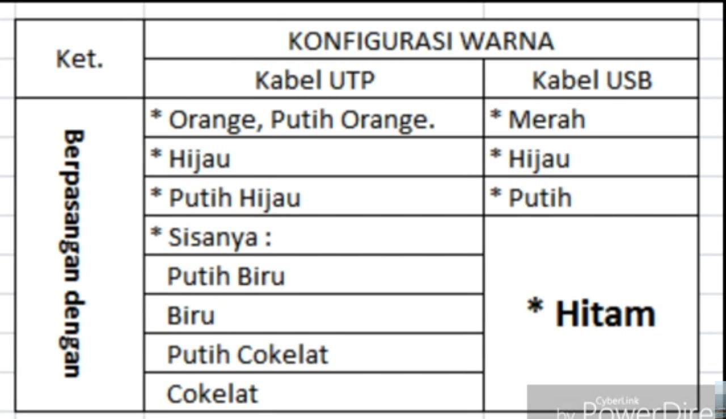

Slide 6
6.Solder ke2 sambungan agar kuat dan tutup dgn isolasi

Slide 7
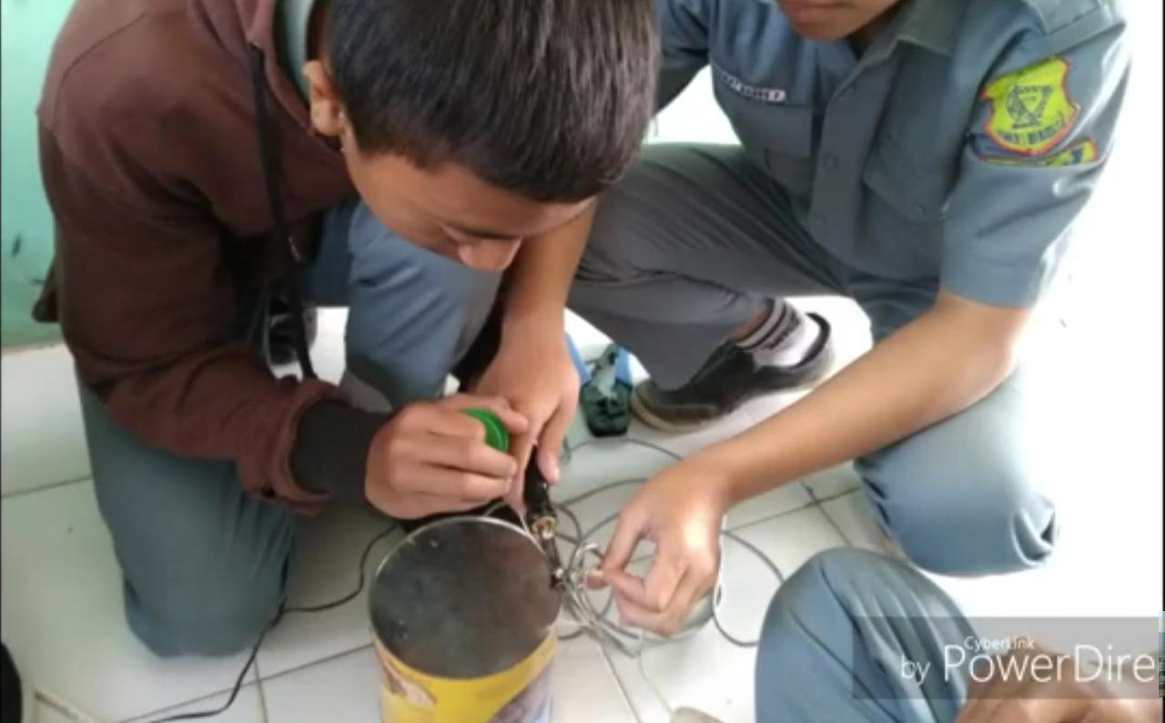

Slide 8
7.Buatlah lubang pada kaleng.Sesuaikan dgn besar USB Port
8.Masukan USB Port ke lubang yg telah dibuat . Dan rekatkan dgn lem tembak
9.Sambungkan ujung kabel USB satunya dgn USB Port

Slide 9
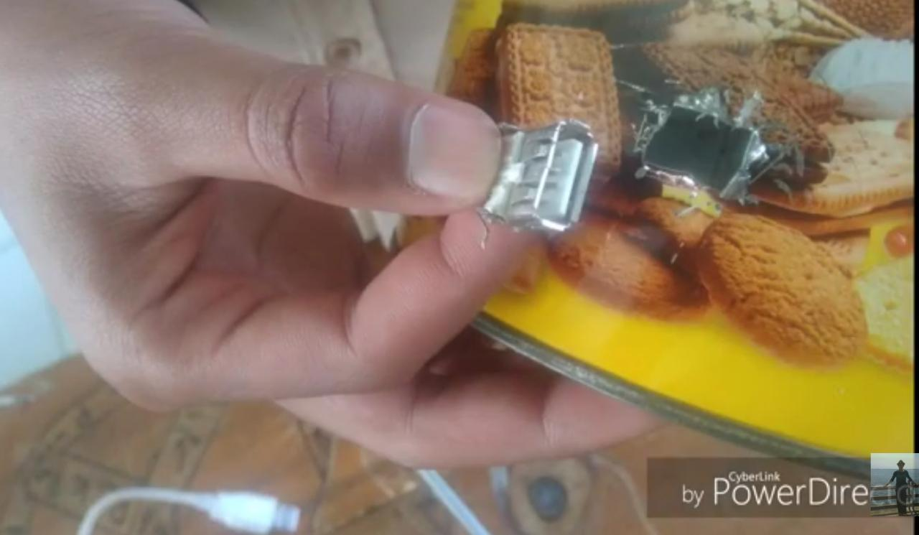

Slide 10
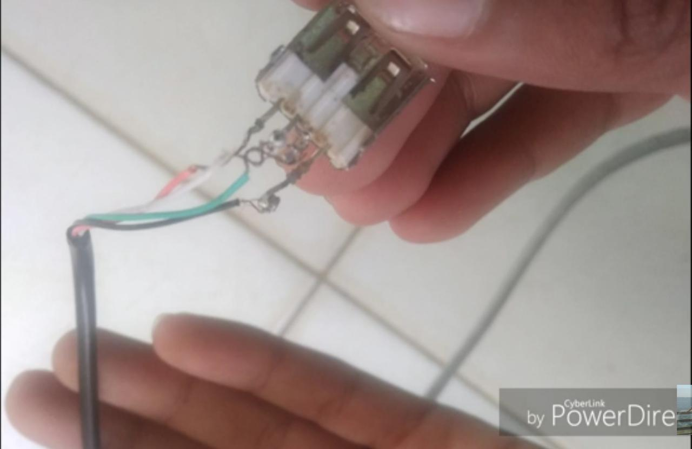

Slide 11
Uji coba
Sambungkan USB ke laptop

Slide 12
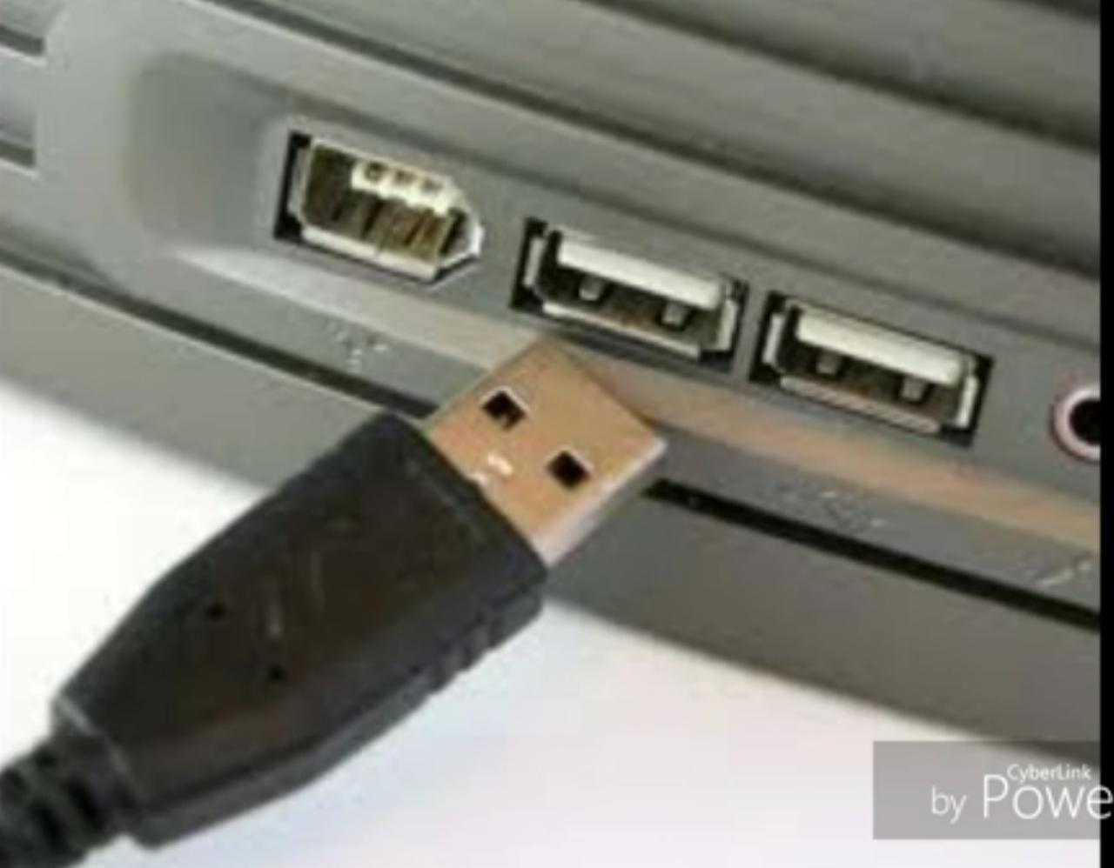

Slide 13
Masukan W-LAN ke USB port

Slide 14
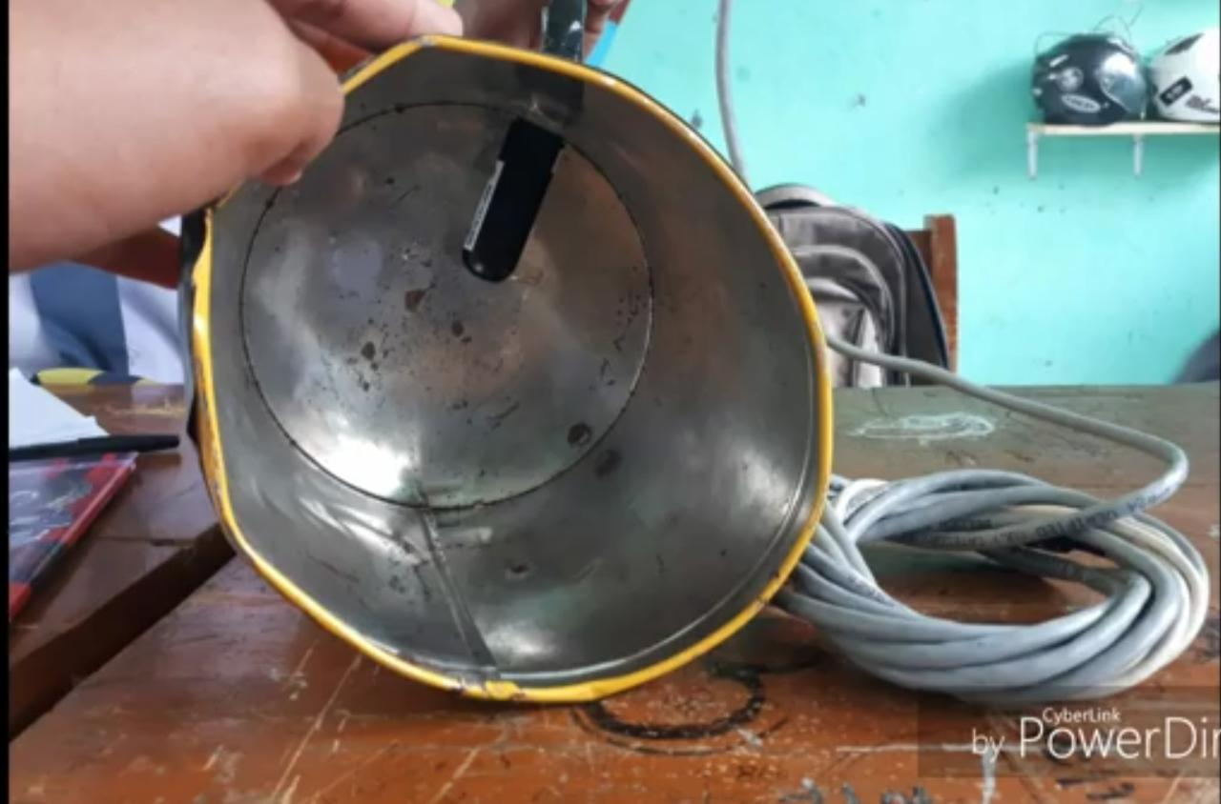
Foto produk jadi

